Slide 1


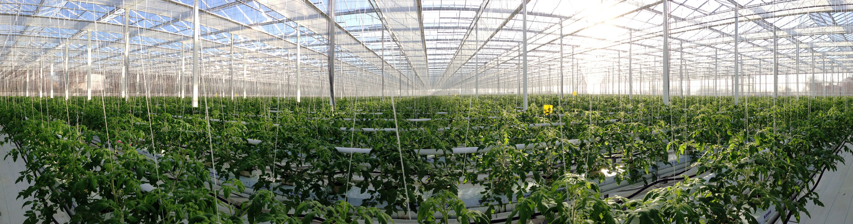


Supervision de serre
CHESNOUARD Dylan
GERARD Samuel
NGUENE Steven
RINEAU Willy
M.ANGIBAUD

Slide 2










Présentation du projet
Le Groupe Olivier est spécialisé dans la production de tomates et de concombres sous serres en verre dans la région nantaise à Haute-Goulaine et Saint-Julien-de-Concelles.
Ainsi, l’entreprise voudrait superviser l’état de la serre, tout en récupérant et stockant l’ensemble des données suivantes :

Slide 3
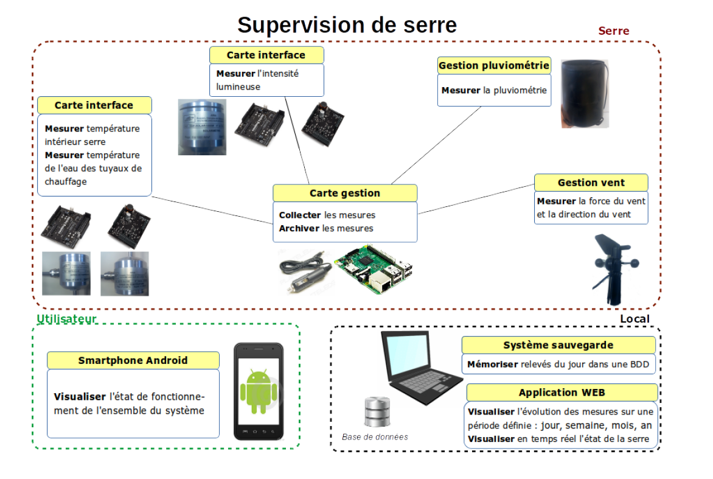
Synoptique du projet

Slide 4

Rôle des étudiants
Etudiant 1 : Steven
Partie rapsberry acquisition
Etudiant 3 : Samuel
Partie Web + BDD avec le serveur Wamp
Etudiant 2 : Willy
Partie Web avec Netbeans
Etudiant 4 : Dylan
Partie Application androïd avec androïd studio

Slide 5
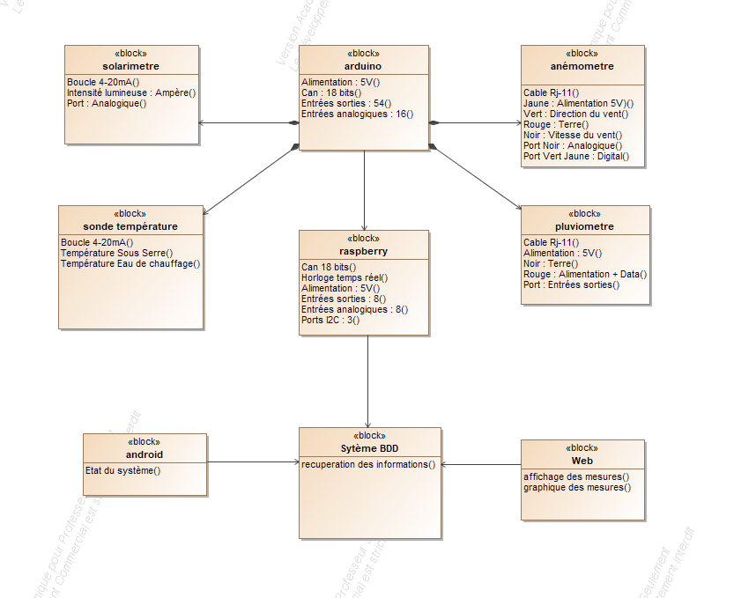
Diagramme de bloc

Slide 6
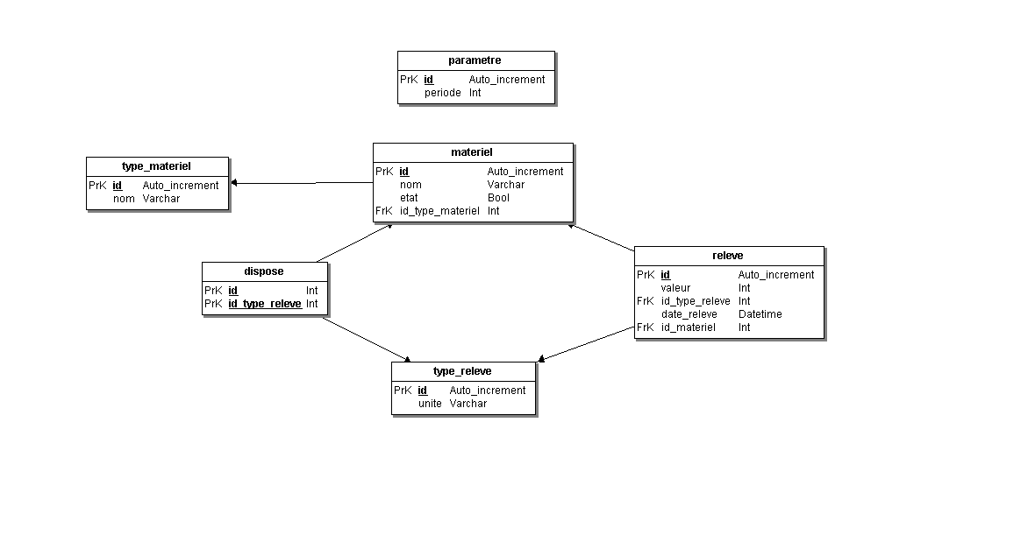
Base de données

Slide 7
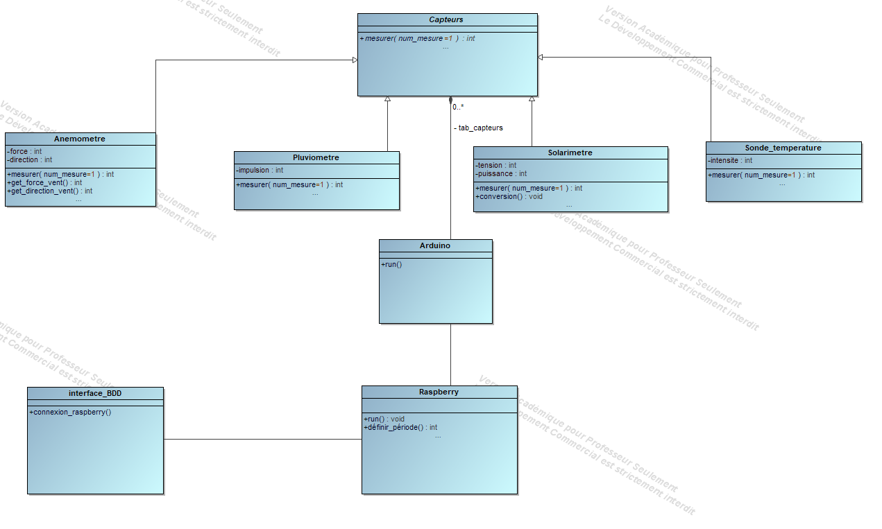
Diagramme de classe

Slide 8



Analyse du matériel
Utilisation de la boucle 4-20
Plage 0 à 1000W/m²
Utilisation des ports analogiques et digitales pour connecter les différents capteurs
Pulsation tous les 0,2mm d’eau
Utilisation de la Raspberry pour la connexion a l'Arduino puis a la base de données
Vitesse : 1km/h = 1600 tours par heure
Direction : utilisation du bus CAN pour convertir la tension en code puis en direction
Utilisation de la boucle 4-20
Plage : 0 à 100°C et 0 à 40°C

Slide 9

Partie Personnelle
Acquisition de la direction du vent
Programme Python sur raspberry
Acquisition de la force du vent
Anémomètre connecté sur l’Arduino
Définir la périodicité des mesures
Enregistrer les mesures dans la BDD

Slide 10
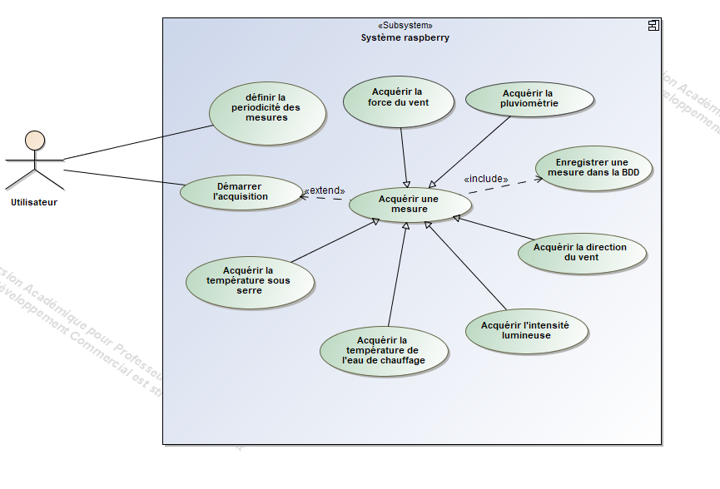
Diagramme de cas d’utilisation

Slide 11
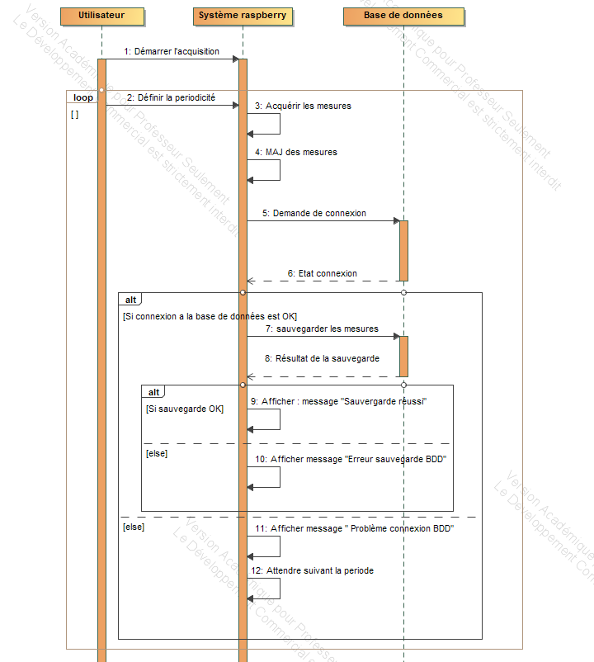
Diagramme de séquence

Slide 12
Solutions trouvées
Partie 1 : Anémomètre
Anémomètre
Arduino
Masse
A2
Direction du vent
CAN
Vitesse du vent
D2
D2
+5V
5V

Slide 13
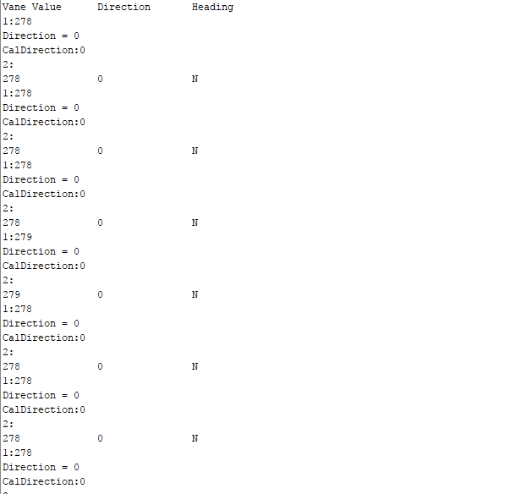
Solutions trouvées

Slide 14
Analyse des informations récupérées
Force du vent | Km/h
Calme | Moins de 1
Très légère brise | 1 à 5
Légère brise | 6 à 11
Petite brise | 12 à 19
Jolie brise | 20 à 28
Bonne brise | 29 à 38
Vent frais | 39 à 49
Grand frais | 50 à 61
Coup de vent | 62 à 74
Fort coup de vent | 75 à 88
Tempête | 89 à 102
Violente tempête | 103 à 117
Bombe météorologique | + de 118
Direction du vent | Degré
Nord | 0, 360°
Nord-Est | 22,5°
Est | 90
Sud-Est | 135
Sud | 180
Sud-Ouest | 225
Ouest | 270
Nord-Ouest | 315

